Slide 1
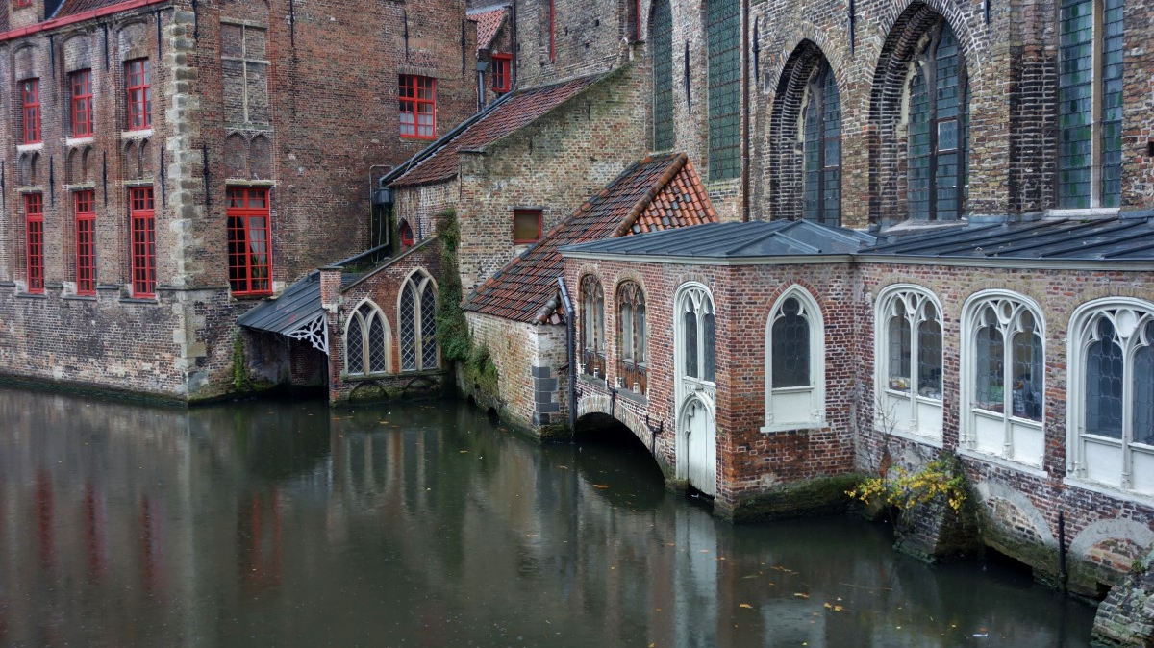
Les 16
Dinsdag 21 februari 2023

Slide 2
Bidiploma
BIDIPLOMA
Partner:
KU Leuven, campus Anversa, Faculty of Arts
Laurea in Comunicazione Interlinguistica applicata / Toegepaste taalkunde
CANDIDATURA – tijdlijn:
30/4: precandidatura, primo anno
15/10: presentazione della documentazione completa
Tra 15/10 e 25/10: colloquio di selezione, inizio secondo anno
25/10: pubblicazione graduatoria
Talencombinatie:
Neerlandese 3° lingua, poi EN, DE, FR, SP, russo
Voto medio: 26
Totale cfu da acquisire: 194
Scambio contemporaneo al terzo anno.
Finanziamento tramite borsa Erasmus – candidatura Erasmus al secondo anno
Surf naar: http://iuslit.units.it/it/node/9744
NON FARE DOMANDA ERASMUS ADESSO!

Slide 3
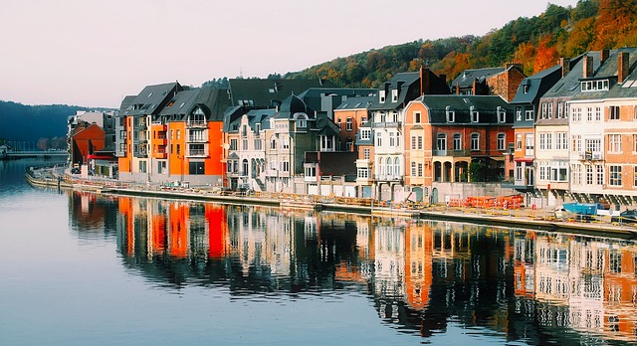
Even oefenen – scheidbare werkwoorden
ik – voortaan – de nieuwe woorden – opschrijven – in een speciaal woordenschrift
we – deze maand – veel geld – uitgeven – aan muziek en concerten
alle gegevens – op het belastingformulier – mijn vrouw – invullen – dit jaar
van Schiphol – ophalen – mijn vader – ik – na zijn vakantie
Notes:
Ik schrijf voortaan de nieuwe woorden op in een woordenschrift. Of: Ik schrijf voortaan de nieuwe woorden in een woordenschrift op.
A2: Ik ga voortaan de nieuwe woorden in een woordenboek opschrijven.
A3: Ik heb voortaan de nieuwe woorden in een woordenboek opgeschreven.
B1: We geven deze maand veel geld uit aan muziek en concerten. Of: We geven deze maand veel geld aan muziek en concerten uit.
B2: We gaan deze maand veel geld aan muziek en concerten uitgeven.
B3: We hebben deze maand veel geld aan muziek en concerten uitgegeven.
C1: Mijn vrouw vult dit jaar alle gegevens in op het belastingformulier. Of: Mijn vrouw vult dit jaar alle gegevens op het belastingformulier in.
C2: Mijn vrouw gaat dit jaar alle gegevens op het belastingformulier invullen.
C3: Mijn vrouw heeft dit jaar alle gegevens op het belastingformulier ingevuld.
D1: Ik haal mijn vader na zijn vakantie op van Schiphol. Of: Ik haal mijn vader na zijn vakantie van Schiphol op.
D2: Ik ga mijn vader na zijn vakantie van Schiphol ophalen.
D3: Ik heb mijn vader na zijn vakantie van Schiphol opgehaald.

Slide 4
Positie van de partikels in de zin

Slide 5
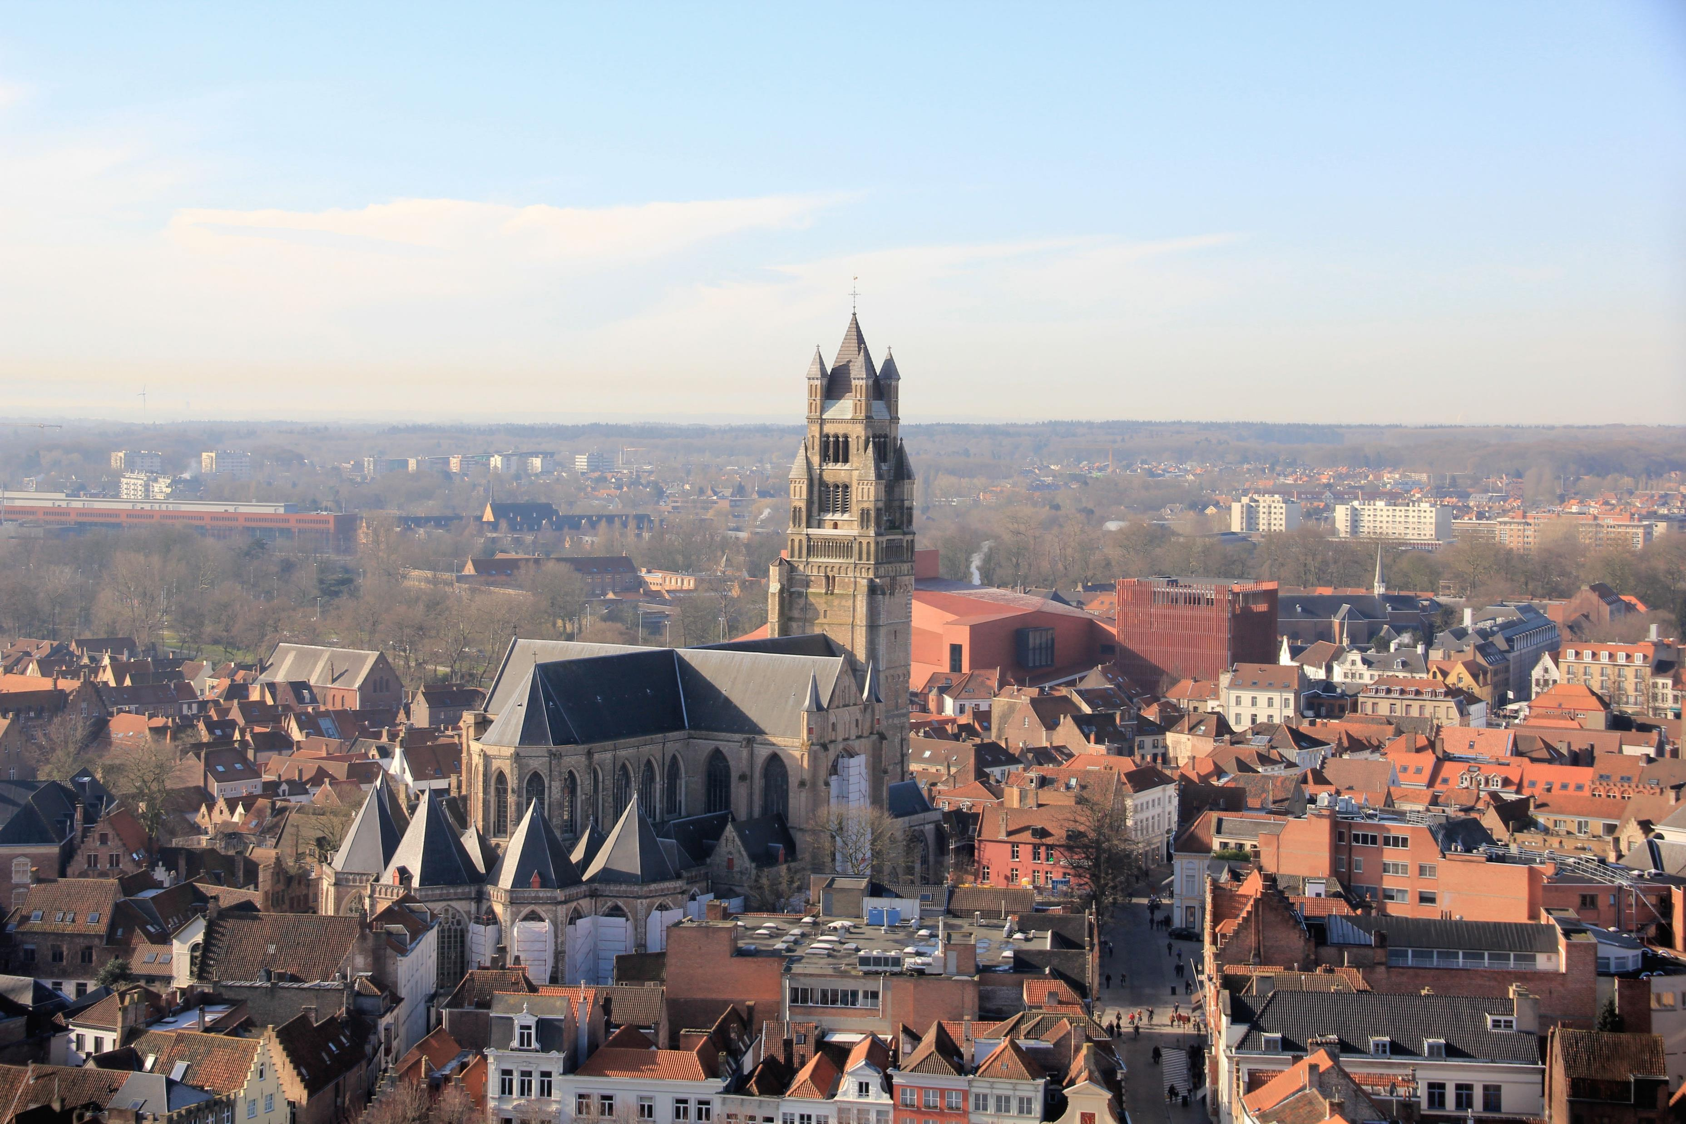

Slide 6
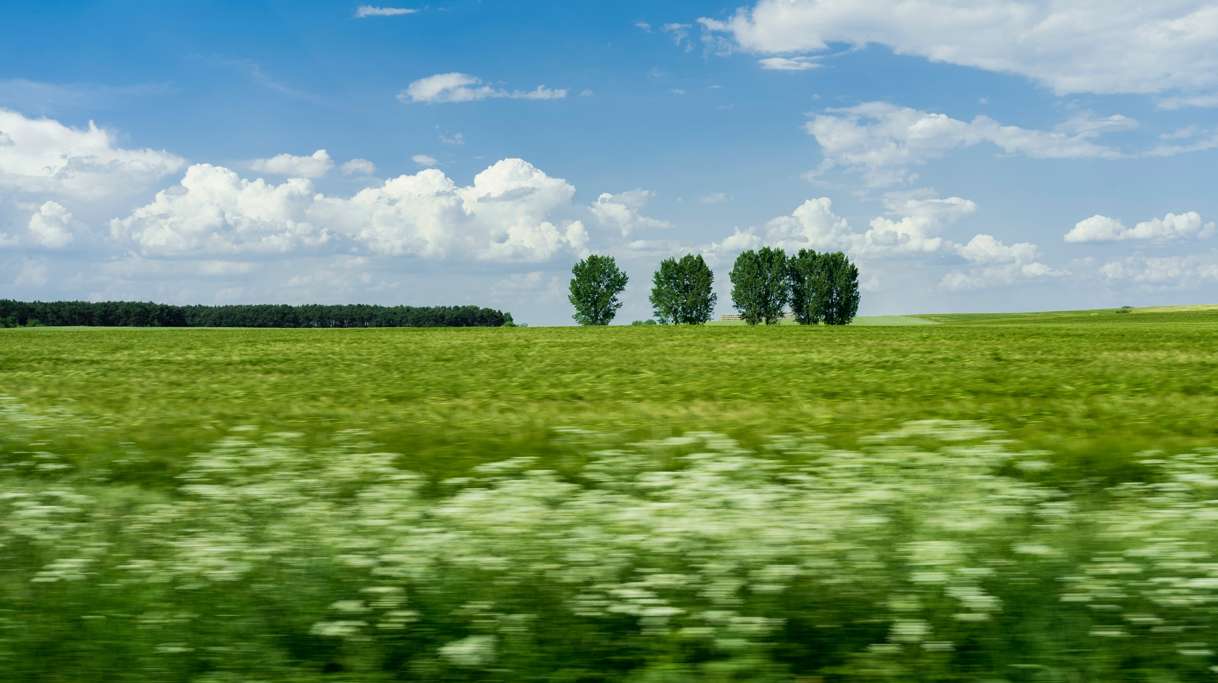
https://app.wooclap.com/RYMUKD?from=event-page

Slide 7
Portfolio en examen
3 April: lezing David Barnouw, 18.00 Antico Caffè San Marco
13 April: lezing van prof. Franco Paris, 18.00 Antico Caffè San Marco

Slide 8
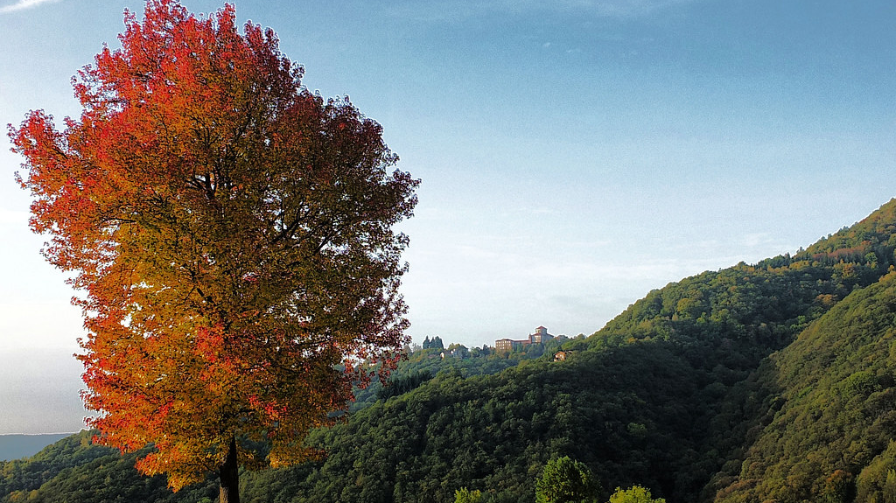
La frase complessa
Congiunzioni coordinanti:
EN: Connie is verpleegster en Barbara is lerares
MAAR: We wilden naar de Van Gogh-tentoonstelling, maar het museum was dicht
WANT: Wij krijgen nieuwe verkiezingen, want de regering is gevallen
OF: Zullen wij naar de disco gaan of heb je zin in een concert?

Slide 9
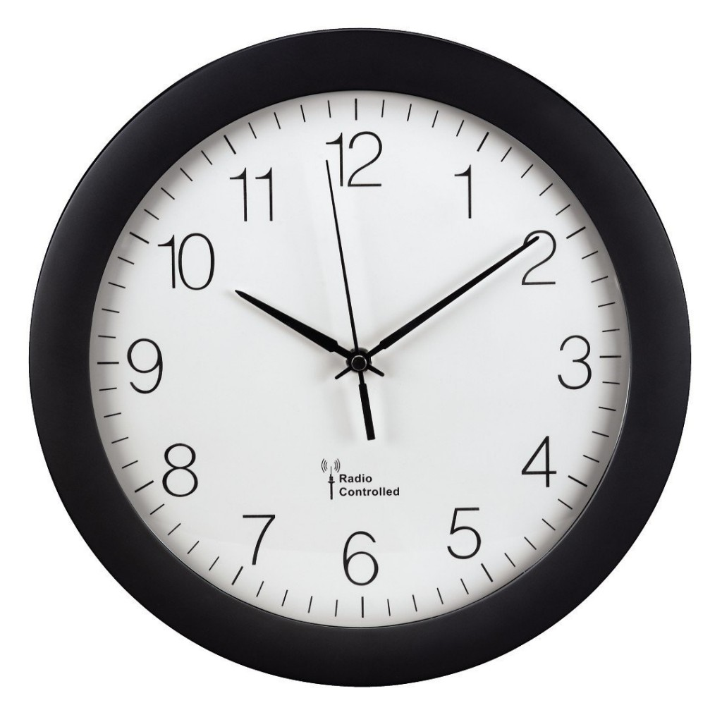
De bijzin
TEMPORALI
ALS je klaar bent, mag je gaan
TOEN ik klein was, sneeuwde hard op de bergen
WANNEER het af is, mag je opstaan
NADAT hij zijn koffer ingepakt had, keek hij op de vertrektijden

Slide 10
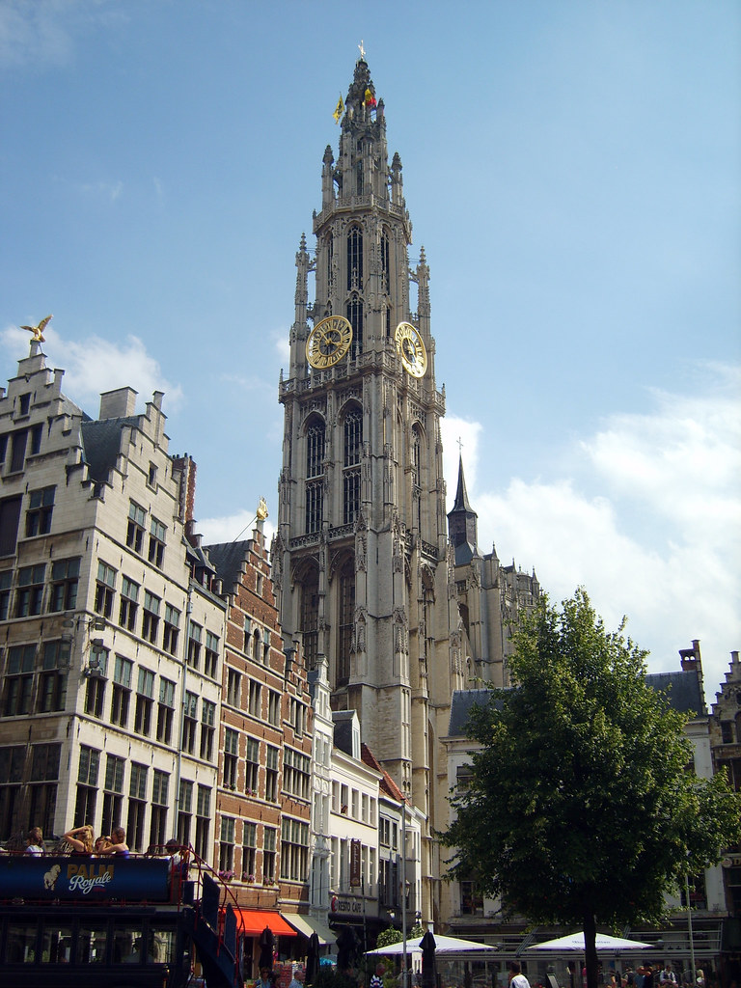
FRASI CAUSALI
Zij is naar huis gegaan, OMDAT ze zich ziek voelde
AANGEZIEN jullie nog niet klaar zijn, mogen jullie nog even doorwerken
DOOR plotseling TE remmen, heeft hij een botsing kunnen voorkomen

Slide 11
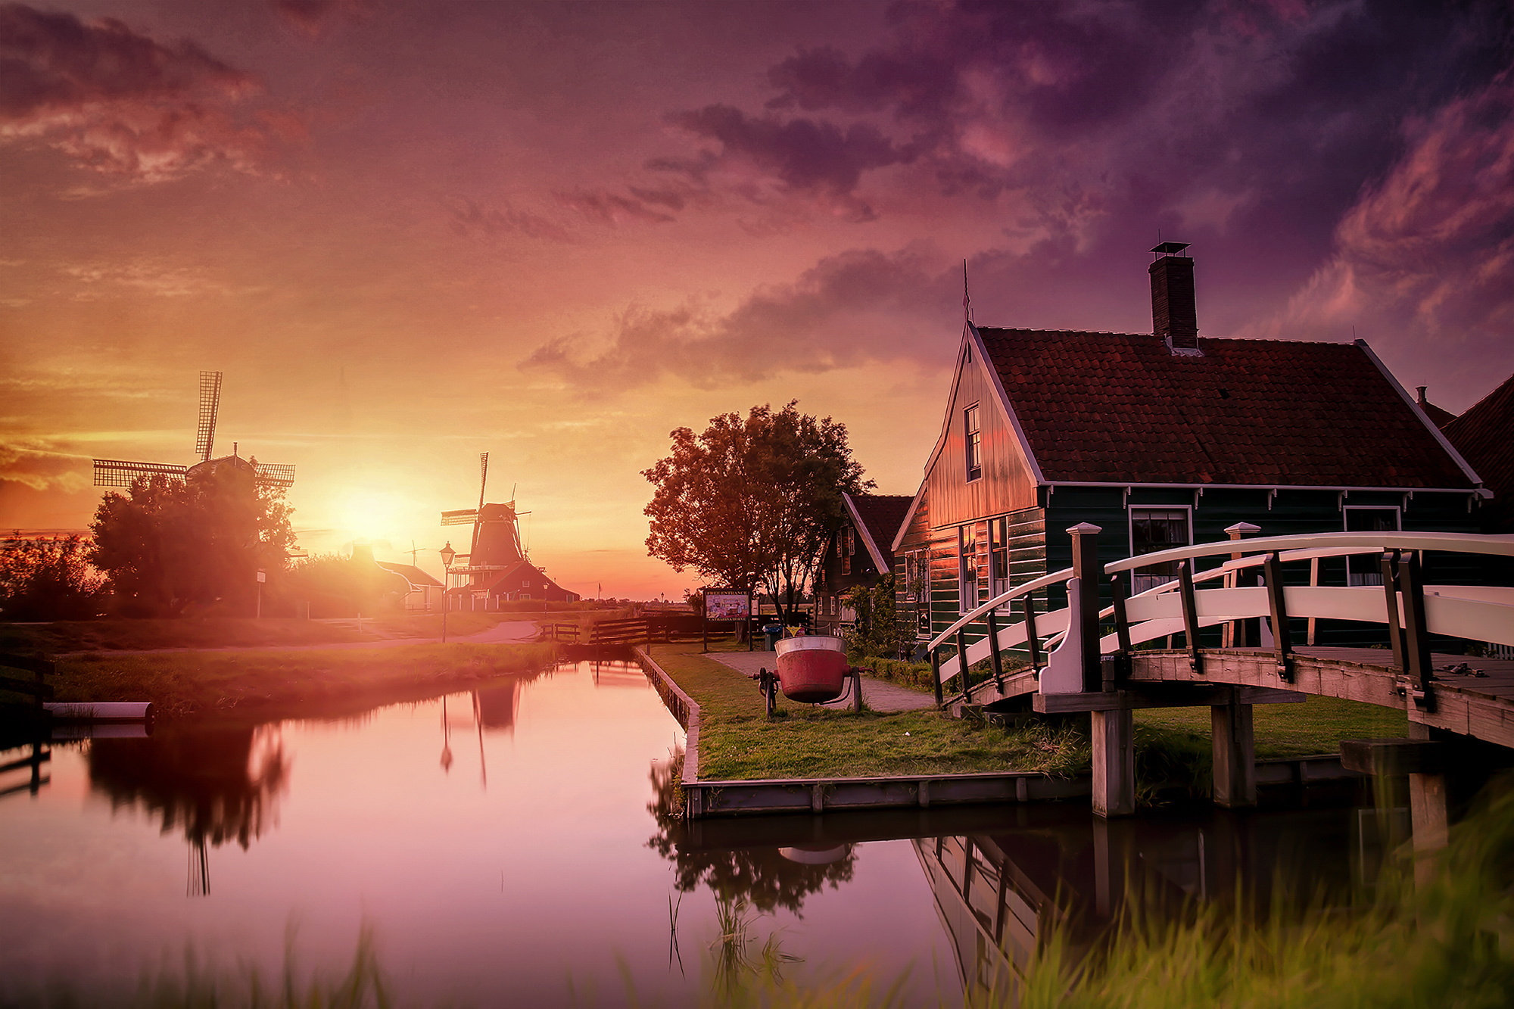
FRASI FINALI E CONSECUTIVE
Ik zal de brief meteen tekenen, ZODAT je hem mee kunt nemen
Drankfabrikanten moeten meer doen OM alcoholmisbruik tegen TE gaan

Slide 12
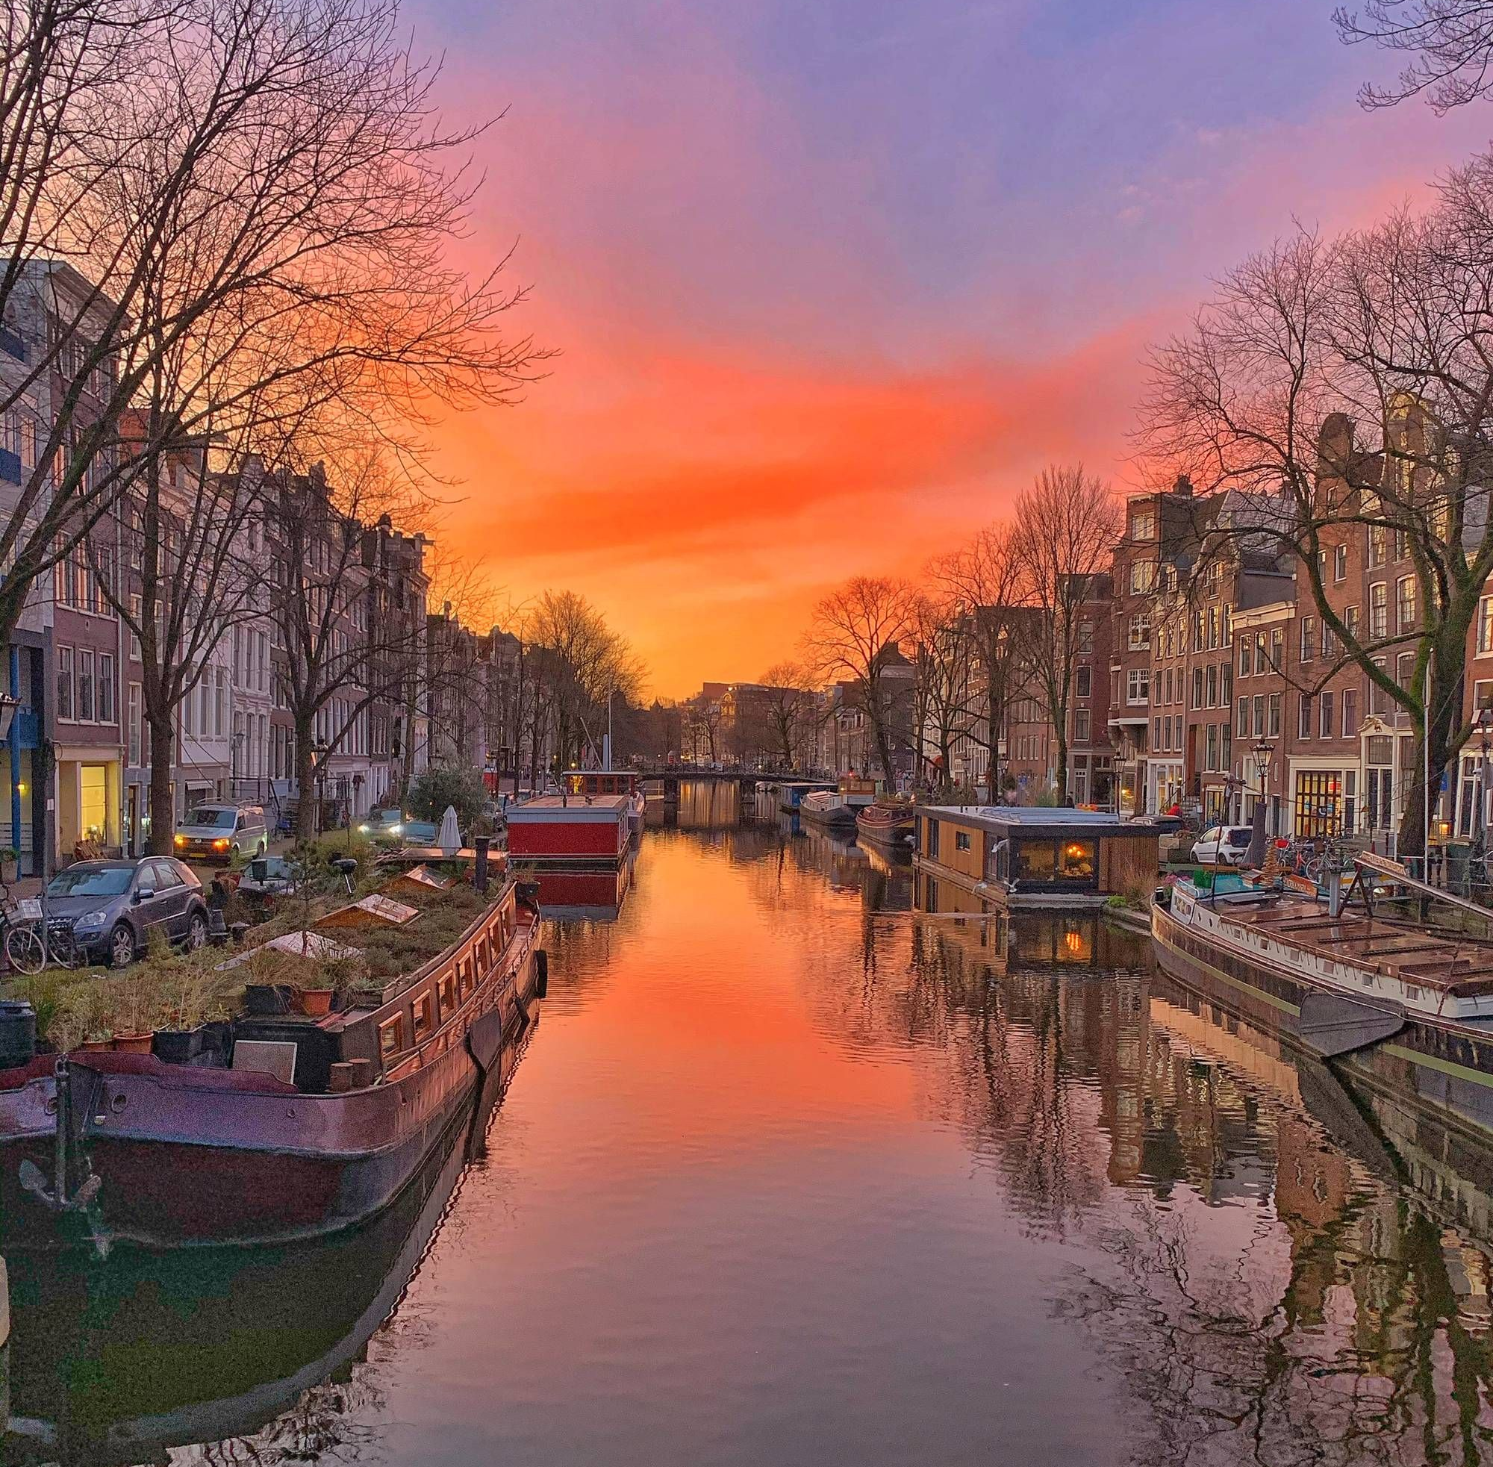
FRASI IPOTETICHE E CONCESSIVE
ALS er geneoeg sneeuw ligt, kunnen wij gaan skiën
INDIEN u nog vragen heeft, dan kunt u zich tot het loket wenden
HOEWEL hij rijk was, gaf hij nooit cadeaus
ONDANKS DAT hij ontslagen was, liet hij de moed niet zakken

